Slide 1
第七章 系统函数
7.1 系统函数与系统特性
一、系统函数的零、极点分布图
二、系统函数与时域响应
三、系统函数收敛域与极点的关系
四、系统函数与频率响应
7.2 系统的稳定性
7.3 信号流图
7.4 系统模拟
一、直接实现
二、级联实现
三、并联实现
点击目录 ，进入相关章节

Slide 2
第七章 系统函数
7.1 系统函数与系统特性
一、系统函数的零、极点分布图
LTI系统的系统函数是复变量s或z的有理分式，即
A(.)=0的根p₁，p₂，…，p_{n}称为系统函数H(.)的极点；B(.)=0的根ξ₁，ξ₂，…，ξ_{m}称为系统函数H(.)的零点。
1、若将零极点画在复平面上得零、极点分布图。
例

Slide 3
7.1 系统函数与系统特性
例1：已知H(s)的零、极点分布图如示，并且h(0₊)=2。求H(s)的表达式。
解：由分布图可得
设函数f(t)不含δ(t)及其各阶导数（即F(s)为真分式，若F(s)为假分式化为真分式），则
根据初值定理，有
=2
（2）计算该连续系统的微分方程；
（3）分析该系统是否稳定。

Slide 4
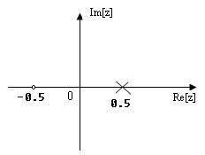
例2：离散系统的系统函数H(z)的零、极点分布如下图所示，且知当z=0时，H(0)=-2。求出其系统函数H(z)的表达式；
解：由零、极点分布图可得
又因z=0时， H(0)=-2
所以 k=2
（2）计算该离散系统的差分方程；（3）分析该系统是否稳定。

Slide 5
5.1 拉普拉斯变换
知识回顾：常见函数的拉普拉斯变换
1、δ(t) ←→1，σ> -∞
2、ε(t)或1 ←→1/s ，σ> 0
3、指数函数e^{-s0t} ←→
σ> -Re[s₀]
cosω₀t = (e^{jω0t}+ e^{-jω0t} )/2 ←→
sinω₀t = (e^{jω0t}– e^{-jω0t} )/2j ←→
K e^{-αt}cos(βt+θ)ε(t) ←→

Slide 6
7.1 系统函数与系统特性
二、系统函数H(·)与时域响应h(·)
冲激响应或单位序列响应的函数形式由H(.)的极点确定。
下面讨论H(.)极点的位置与其时域响应h(t)的函数形式。
所讨论系统均为因果系统。
1．连续因果系统
H(s)按其极点在s平面上的位置可分为:在左半开平面、虚轴和右半开平面三类。
（1）在左半平面
若系统函数有负实单极点p= –α(α>0)，则A(s)中有因子(s+α)，其所对应的响应函数为Ke^{-αt}ε(t)
(b) 若有一对共轭复极点p₁₂=-α±jβ，则A(s)中有因子[(s+α)²+β²]---→K e^{-αt}cos(βt+θ)ε(t)

Slide 7
7.1 系统函数与系统特性
(c) 若有r重极点，
则A(s)中有因子(s+α)^{r}或[(s+α)²+β²]^{r}，其响应为
K_{i}t^{i} e^{-αt}ε(t)或K_{i}t^{i} e^{-αt}cos(βt+θ)ε(t) (i=0,1,2,…,r-1)
以上左半开平面三种情况：当t→∞时，响应均趋于0。
属于暂态分量。
（2）在虚轴上
(a)单极点p=0或p₁₂=±jβ，
则响应为Kε(t)或Kcos(βt+θ)ε(t)-----稳态分量
(b) r重极点，相应A(s)中有s^{r}或(s²+β²)^{r}，其响应函数为K_{i}t^{i}ε(t)或K_{i}t^{i}cos(βt+θ)ε(t)(i=0,1,2,…,r-1)—递增函数
（3）在右半开平面 ：均为递增函数。

Slide 8
7.1 系统函数与系统特性
综合结论：
LTI连续因果系统的h(t)的函数形式由H(s)的极点确定。
①H(s)在左半平面的极点所对应的响应函数为衰减的。即当t→∞时，响应函数h(t)均趋于0。
②H(s)在虚轴上的一阶极点所对应的响应函数h(t)为稳态
分量。
③H(s)在虚轴上的高阶极点或右半平面上的极点，其所对应的响应函数h(t)都是递增的。
即当t→∞时，响应均趋于∞。

Slide 9
7.1 系统函数与系统特性
2．离散因果系统
H(z)按其极点在z平面上的位置可分为:在单位圆内、在单位圆上和在单位圆外三类。
根据z与s的对应关系，有结论：
①H(z)在单位圆内的极点所对应的响应序列为衰减的。即当k→∞时，响应均趋于0。
②H(z)在单位圆上的一阶极点所对应的响应函数为稳态响应。
③H(z)在单位圆上的高阶极点或单位圆外的极点，其所对应的响应序列都是递增的。即当k→∞时，响应均趋于∞。

Slide 10
7.1 系统函数与系统特性
三、系统函数收敛域与其极点之间的关系
根据收敛域的定义，H(·)收敛域不能含H(·)的极点。
例：某离散系统的系统函数
(1) 若系统为因果系统，求单位序列响应h(k);
(2) 若系统为反因果系统，求单位序列响应h(k);
(3) 若系统存在频率响应，求单位序列响应h(k);
解 (1) |z|>3，h(k) =[(-0.5)^{k} + (3)^{k}]ε(k)
(2) |z|<0.5，h(k) =[-(-0.5)^{k} - (3)^{k}]ε(-k-1)
(3) 0.5<|z|<3，h(k) = (-0.5)^{k} ε(k) - (3)^{k}ε(-k-1)

Slide 11
7.1 系统函数与系统特性
四、系统函数与频率响应
1、连续因果系统：若系统函数H(s)的极点均在左半平面，则它在虚轴上(s=jω)也收敛即H(jω)=H(s)|_{s= jω} 。
2、离散因果系统：若系统函数H(z)的极点均在单位圆内，
则它在单位圆上(|z|=1)也收敛，有H(e^{jθ})=H(z)|_{z= ejθ} 。
式中θ=ωT_{s}，ω为角频率，T_{s}为取样周期。
（1）全通函数 ：若系统的幅频响应| H(jω)|为常数，则称为全通系统，其相应的H(s)称为全通函数。凡极点位于左半开平面，零点位于右半开平面，并且所有零点与极点对于虚轴为一一镜像对称的系统函数即为全通函数。
（2）最小相移函数：对于具有相同幅频特性的系统函数，零点位于左半开开平面（右半开平面没有零点）的系统函数称为最小相移函数。

Slide 12
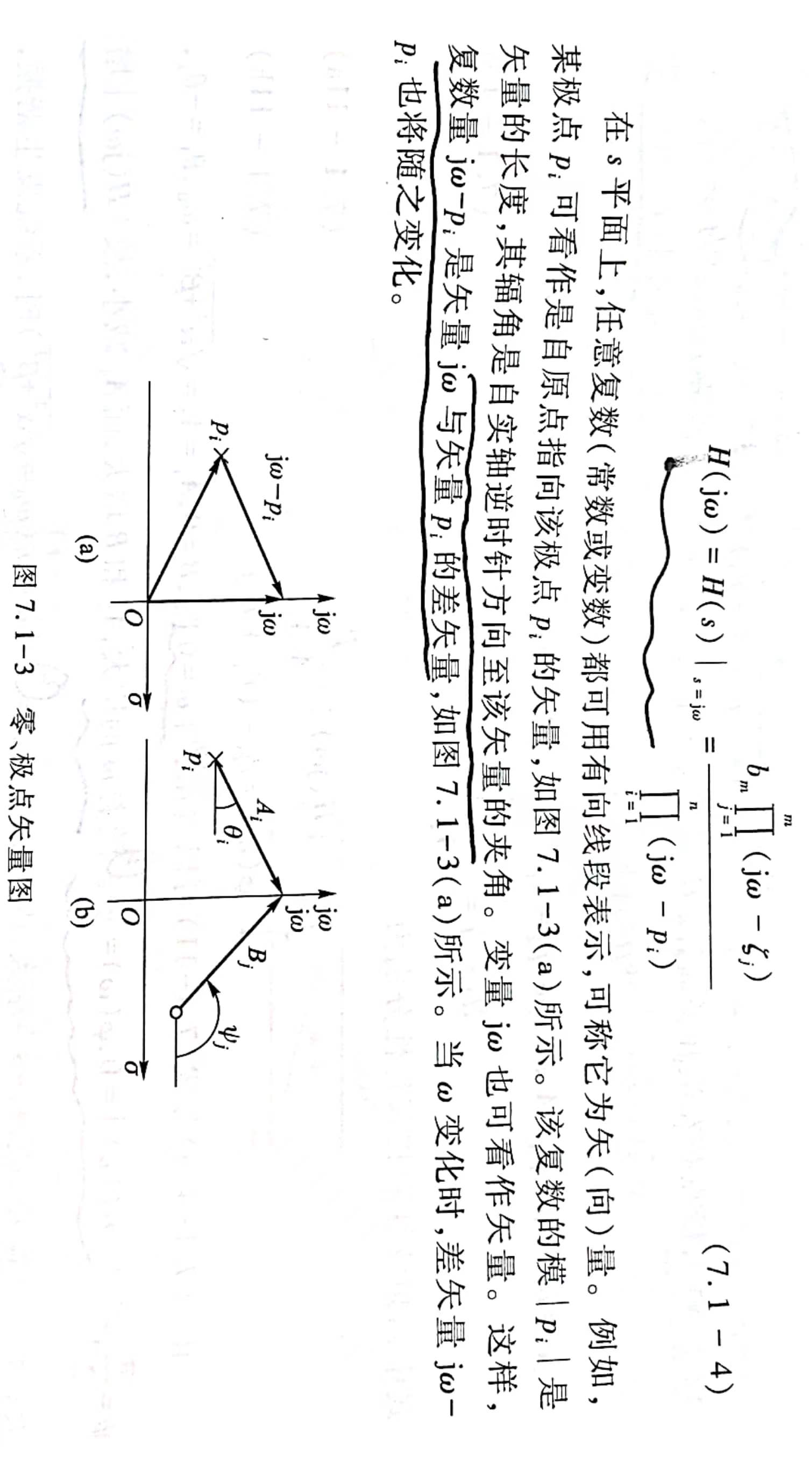
7.1 系统函数与系统特性
四、系统函数与频率响应
1、连续因果系统：若系统函数H(s)的极点均在左半平
面，则它在虚轴上(s=jω)也收敛即H(jω)=H(s)|_{s= jω} .
图(a)所示系统的频响为

Slide 13
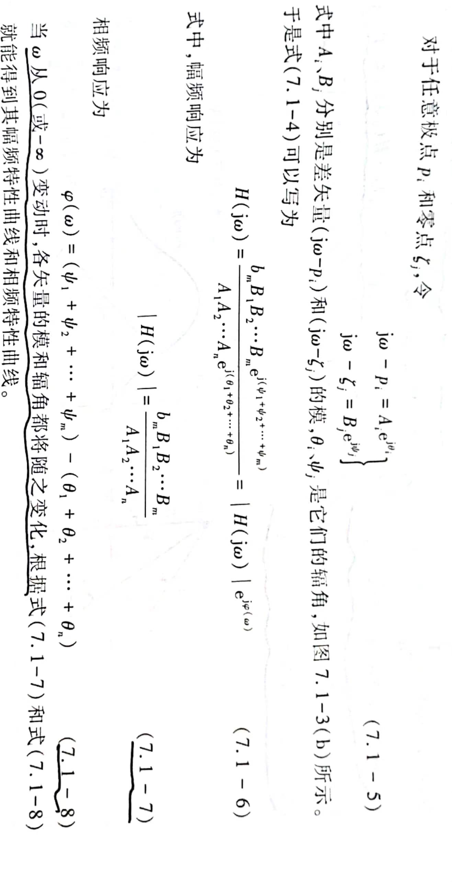

Slide 14
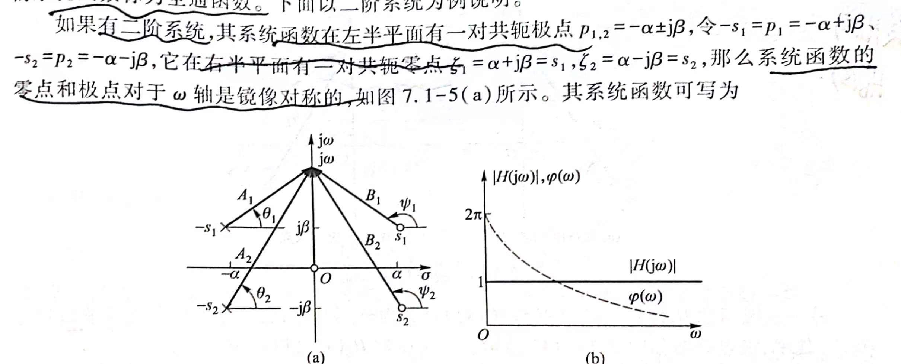
7.1 系统函数与系统特性
（1）全通函数 ：若系统的幅频响应| H(jω)|为常数，则称为全通系统，其相应的H(s)称为全通函数。
由上分析可得：凡极点位于左半开平面，零点位于右半开平面，并且所有零点与极点对于虚轴为一一镜像对称的系统函数即为全通函数。

Slide 15
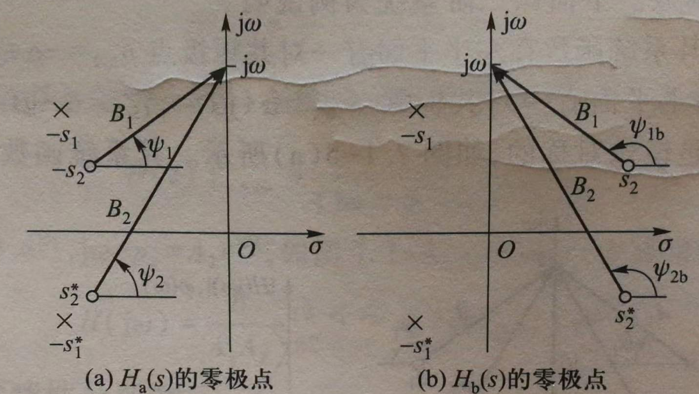
7.1 系统函数与系统特性
（2）最小相移函数：右半开平面没有零点的系统函数称
为最小相移函数。
2、离散因果系统
若系统函数H(z)的极点均在单位圆内，则它在单位圆上(|z|=1)也收敛，有H(e^{jθ})=H(z)|_{z= ejθ} 。
式中θ=ωT_{s}，ω为角频率，T_{s}为取样周期。

Slide 16
7.2 系统的稳定性
7.2 系统的稳定性
一、因果系统
因果系统是指，系统的零状态响应y_{f}(.)不会出现于f(.)之前的系统。
连续因果系统的充分必要条件是：冲激响应 h(t)=0,t<0
或者，系统函数H(s)的收敛域为：Re[s]>σ₀
离散因果系统的充分必要条件是：单位响应 h(k)=0, k<0
或者，系统函数H(z)的收敛域为：|z|>ρ₀

Slide 17
7.2 系统的稳定性
二、系统的稳定性
1、稳定系统的定义
一个系统，若对任意的有界输入，其零状态响应也是有界的，则称该系统是有界输入有界输出(BIBO)稳定的系统，简称为稳定系统。
即，若系统对所有的激励 |f(.)|≤M_{f} ，其零状态响应 |y_{f}(.)|≤M_{y}，则称该系统稳定。
（1）连续系统稳定的充分必要条件是
若H(s)的收敛域包含虚轴，则该系统必是稳定系统。

Slide 18
7.2 系统的稳定性
（2）离散系统稳定的充分必要条件是
若H(z)的收敛域包含单位圆，则该系统必是稳定的系统。
例1 y(k)+1.5y(k-1)-y(k-2)= f(k-1)
(1) 若为因果系统，求h(k)，并判断是否稳定。
(2) 若为稳定系统，求h(k).
解
(1)为因果系统，故收敛域为|z|>2，所以h(k)=0.4[0.5^{k}-(-2)^{k}]ε(k)，不稳定。
(2)若为稳定系统，故收敛域为0.5<|z|<2，所以h(k)=0.4(0.5)^{k}ε(k)+0.4(-2)^{k}ε(-k-1)

Slide 19
7.2 系统的稳定性
因果系统稳定性的充分必要条件可简化为
（3）连续因果系统
因为因果系统左半开平面的极点对应的响应为衰减函数。故，若H(s)的极点均在左半开平面，则该系统必是稳定的因果系统。
（4）离散因果系统
因为因果系统单位圆内的极点对应的响应为衰减函数。故，若H(z)的极点均在单位圆内，则该系统必是稳定的因果系统。

Slide 20
7.2 系统的稳定性
例3：如图反馈因果系统，问当K满足什么条件时，系统是稳定的？其中子系统的系统函数G(s)=1/[(s+1)(s+2)]
X(s)
解：设加法器的输出信号X(s)
X(s)=KY(s)+F(s)
Y(s)= G(s)X(s)=K G(s)Y(s)+ G(s)F(s)
H(s)=Y(s)/F(s)=G(s)/[1-KG(s)]=1/(s²+3s+2-k)
H(s)的极点为
为使极点在左半平面，必须(3/2)²-2+k<(3/2)², k<2，即当k<2，系统稳定。

Slide 21
7.2 系统的稳定性
例4：如图离散因果系统框图 ，为使系统稳定，求常量a的取值范围
解：设加法器输出信号X(z)
z⁻¹X(z)
X(z)=F(z)+z⁻¹aX(z)
X(z)
Y(z)=(2+z⁻¹)X(z)= (2+z⁻¹)/(1-az⁻¹)F(z)
H(z)= (2+z⁻¹)/(1-az⁻¹)=(2z+1)/(z-a)
为使系统稳定，H(z)的极点必须在单位圆内，
故|a|<1

Slide 22
7.3 信号流图
引言
1、知识回顾：能够描述系统的方法有哪些呢？
2、简单介绍：
方框图：用它描述系统的功能比较直观，但对于复杂系统，其简化过程比较冗长。
信号流图是就是用一些点和有向线段来描述系统。它可以简化系统的表示，并便于计算系统函数。
由Mason于1953年提出的，在很多领域，例如系统状态方程、RC通用滤波器、晶体管反馈放大器、配电网潮流计算等地方得到广泛应用。

Slide 23
3、授课内容：
※ 信号流图的基本概念
结点、通路、信号流图的基本性质
※ 信号流图的化简
化简准则
求系统函数第一种方法
※ 梅森公式
求系统函数第二种方法

Slide 24

一、信号流图的基本概念
1、定义：信号流图由结点和有向线段组成的几何图形，是系统S域或Z域框图的一种简单画法。
H(s)
F(s)
Y(s)
2、信号流图中常用术语
(1)结点： 信号流图中的每个结点表示一个变量或信号。
(2)支路和支路增益：连接两个结点之间的有向线段称为支路，每条支路上的权值就是支路增益。
所以，信号流图中，结点表示信号，支路表示信号的传输方向
和传输关系；并且，一条支路就表示一个子系统，所以用它描
述系统比方框图更加方便。

Slide 25
(3)源点与汇点，混合结点：
仅有出支路的结点称为源点（或输入结点）。
仅有入支路的结点称为汇点（或输出结点）。
有入有出的结点为混合结点
(4)通路、开通路、闭通路
从结点出发沿支路传输方向，连续经过结点和支路到达其他结点的路径称为通路。
若通路与任一结点相交不多于一次，称为开通路。
若通路的终点就是通路的起点，并且与其余结点相交不多于一次，称为闭通路（回路）。

Slide 26
(5) 不接触回路、自回路
相互没有公共结点的回路，称为不接触回路。
只有一个结点和一条支路的回路称为自回路。
(6)前向通路：从源点到汇点的开通路称为前向通路。
(7)前向通路增益，回路增益：
前向通路中各支路增益的乘积称为前向通路增益。
回路中各支路增益的乘积称为回路增益。

Slide 27
3、信号流图的基本性质
（1）信号只能沿支路箭头方向传输。
支路的输出=该支路的输入与支路增益的乘积。
（2）当结点有多个输入时，该接点将所有输入支路的信号相加，并将和信号传输给所有与该结点相连的输出支路。
如：x₄= ax₁+bx₂+dx₅
x₃= cx4
x₆= ex₄

Slide 28
二、信号流图的化简
1、基本规则：
（1）支路串联：支路增益相乘。
X₂=H₂X₃=H₂H₁X₁
（2）支路并联：支路增益相加。
X₂=H₁X₁+H₂X₁ =(H₁+H₂) X₁

Slide 29
（3）混联：
X₄=H₃X₃=H₃(H₁X₁+ H₂X₂)= H₁H₃X₁ + H₂H₃X₂

Slide 30
（4）自环的消除：
所有来向支路除1 – H₃
X₃=H₁X₁+H₂X₂+ H₃X₃

Slide 31
例1：化简下列流图。
注意化简具体过程可能不同，但最终结果一定相同。
解（1）消x₃
（2）消x₂
（4）消自环
（3）消x₄

Slide 32
三、梅森公式
上述化简求H复杂。利用Mason公式方便。
系统函数H(.)记为H。梅森公式为：
称为信号流图的特征行列式
为所有不同回路的增益之和；
为所有两两不接触回路的增益乘积之和；
为所有三三不接触回路的增益乘积之和；…

Slide 33
梅森公式为：
i 表示由源点到汇点的第i条前向通路的标号
P_{i} 是由源点到汇点的第i条前向通路增益；
△_{i} 称为第i条前向通路特征行列式的余因子 ,即从第i条前向通路
消去接触回路所剩子图的特征行列式。

Slide 34
例2 求下列信号流图的系统函数
解 (1)首先找出所有回路：
L₁=H₃G
L₂=2H₁H₂H₃H₅
L₃=H₁H₄H₅
(2)求特征行列式
△=1-（H₃G+2H₁H₂H₃H₅+ H₁H₄H₅）+ H₃G H₁H₄H₅
(3)然后找出所有的前向通路：
p₁=2H₁H₂H₃
p₂=H₁H₄
(4)求各前向通路的余因子：△₁ =1 ， △₂ =1-GH₃

Slide 35
例3 求下列信号流图的系统函数
分析方法:
分为子流图A、B;

Slide 36
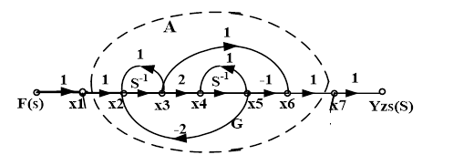
子图A，它有两条前向通路，3个回路，
一对互不接触的回路。
△=1-（s⁻¹+s⁻¹-4s⁻²)+s⁻²
第一条前向通路：x1—x2—x3—x4—x5—x6—x7(无不接触回路）
P1=1*1*s⁻¹*2*s⁻¹*(-1)*1*1=-2s⁻²
△1=1
第二条前向通路：x1—x2—x3—x6—x7 (有一个不接触回路）
P2=s⁻¹
△2=1-s⁻¹

Slide 37
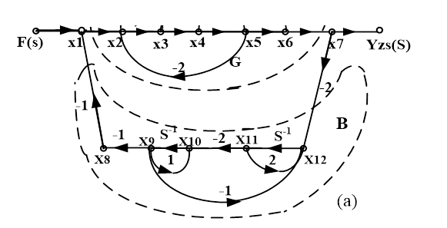
子图B，它有一条前向通路，3个回路，一对互不接触的回路。
△=1-（s⁻¹+2s⁻¹+2s⁻²)+2s⁻²=1-3s⁻¹
前向通路：x1—x8—x9—x10—x11—x12—x7 (无不接触回路）
P=（-1）* （-1） *s⁻¹*（-2）*s⁻¹ *(-2)*1=-4s⁻²
△=1

Slide 38
在此图中，有一条前向通路，1个回路。
△=1-H_{A}(s)H_{B}(s)
前向通路：F—F1—F2—Y
P=1*H_{A}(s) *1
△=1

Slide 39
7.4 系统模拟
7.4 系统模拟
Mason公式是由流图 → H(s)或H(z)
下面讨论，由H(s)或H(z) → 流图或方框图
一、直接实现---利用Mason公式来实现
例
画信号流图时，分母中，除1之外，其余每项看成一个回路，所有回路均相接触。分子每项都看成一条前向通路，所有前向通路与全部回路相接触。

Slide 40
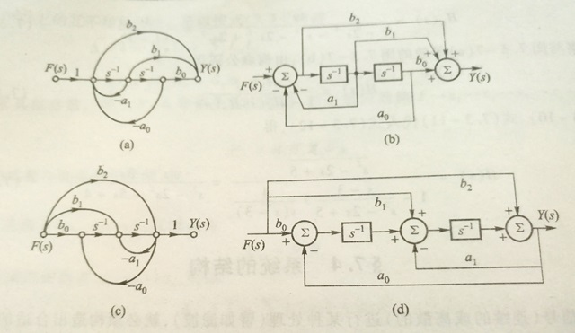
转置：把（a）中所有支路的信号传输方向都反转，源点和汇点对
调，就得到（c）。信号流图转置后，系统函数保持不变。

Slide 41
7.4 系统模拟
二、级联实现
将H分解为若干简单（一阶或二阶子系统）的系统函数的乘积，即 H=H₁H₂…H_{n}
一、二阶子系统函数
三、并联实现
将H展开成部分分式，将每个分式分别进行模拟，然后将它们并联起来。

Slide 42
7.4 系统模拟
例1
级联方式

Slide 43
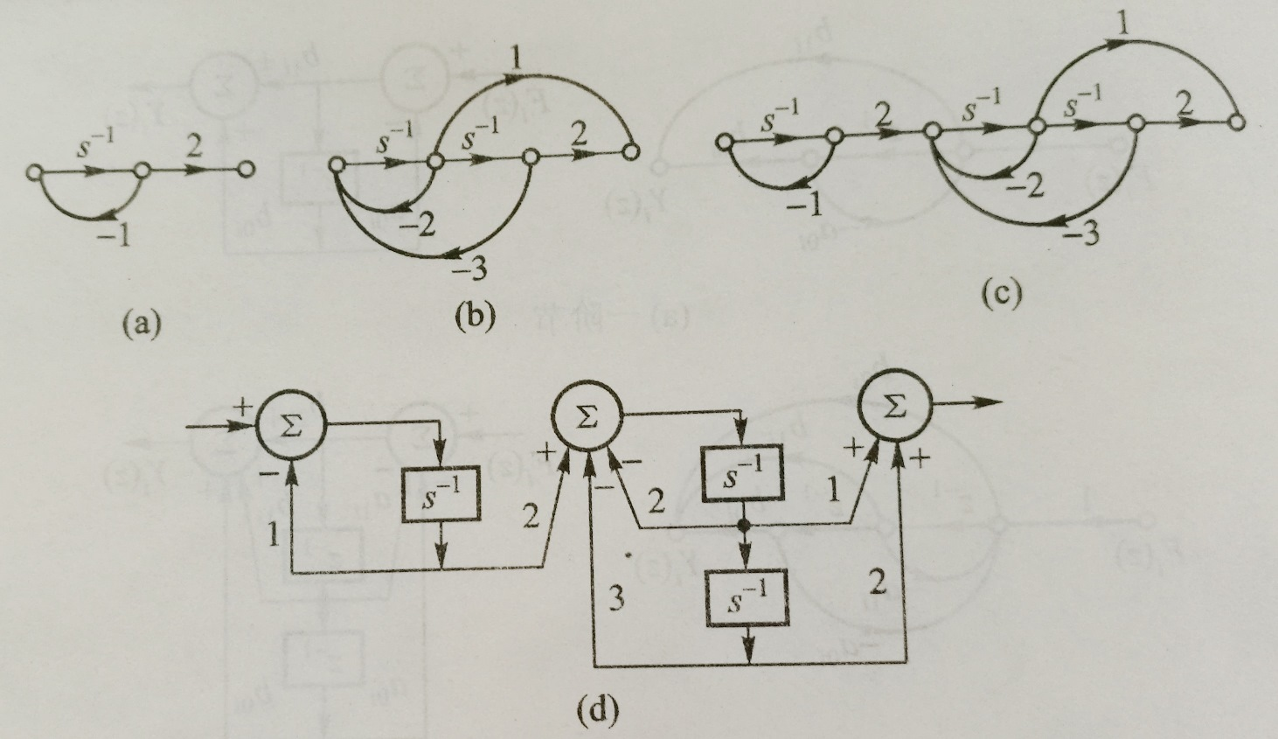

Slide 44
7.4 系统模拟
并联方式

Slide 45
